Slide 1
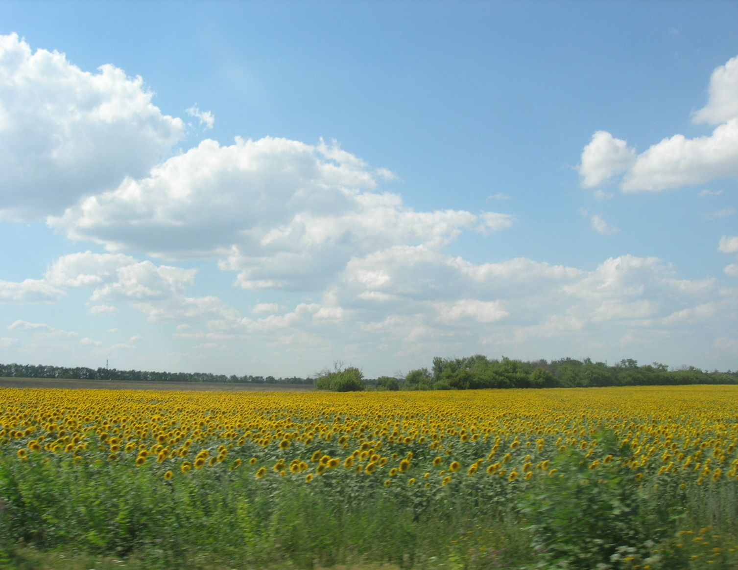
Український степ

Slide 2
Рельєф
Степ займає 40% площі України й охоплює Причорноморську низовину, південну частину Придніпровської і Подільської височин, повністю в межах степового поясу лежать Приазовська низовина, Приазовська і Донецька височини, а також рівнинна частина Кримського півострова у межах Північнокримської низовини. У східній частині абсолютні висоти території сягають найбільших показників — 367 м (Могила Мечетна).
Рельєф рівнинний, неоднорідний, з горбами, ярами й балками. Поширені форми флювіального рельєфу, зокрема яри, балкита лощини. Для Донецького кряжу характерні гриви — вузькі видовжені підняття. На півдні низовин поширені поди (або степові блюдця) — неглибокі овальні зниження з плоским дном.

Slide 3
Клімат
Клімат помірно континентальний. Степова зона виділяється найбільшими тепловими ресурсами і найменшою зволоженістю порівняно з іншими природними зонами країни, тому клімат степів найбільш континентальний з поміж інших екотопів України. З найбільшими в Україні різницями темпера. Середня температура січня змінюється з південного заходу на північний схід від −2 до −9 °C; липня — від +20 до +24 °C. Літо довге, сонячне, жарке, посушливе. Осінь тепла, у другій половині йдуть дощі. Зима коротка, холодна, малосніжна. Весна настає рано. Через різке підвищення температури повітря, волога з ґрунту швидко випаровується.
Річна сума опадів зменшується від 450 до 300 мм, що є причиною маловодості річок, особливо влітку. Сніговий покривнестійкий, часті відлиги взимку. Сніг лежить лише в окремі роки 1-2 місяці. Випаровуваність вологи суттєво перевищує кількість опадів, тому зволоження території скрізь недостатнє.

Slide 4
Рівнинність території степу, відкритість її холодним арктичним і жарким тропічним вітрам є причиною ранніх весняно-осінніхприморозків і суховіїв, небезпечних пилових бур («чорні бурі»), що руйнують та зносять родючий шар ґрунту. Особливо часті суховії в липні — серпні, часто зумовлюють посухи. Південноукраїнські степові вітри часто порівнюють з італійськимипекучими вітрами, що дмуть з берегів Африки

Slide 5
Рослинність
Найпоширенішими ґрунтами степу є чорноземи звичайні та чорноземи південні, які разом становлять 90% площі природної зони.
Для степової зони характерна трав'яна степова рослинність. Весною, коли в ґрунті ще достатньо вологи, з'являються ефемерні рослини: півники, гіацинти, крокуси, горицвіт, тюльпани, півонії,маки. До настання спеки рослини відцвітають і дають насіння, їх наземна частина відмирає. У ґрунті залишаються бульби, цибулини, кореневища, де накопичуються поживні речовини. Завдяки цим речовинам рослини виростуть і розквітнуть наступної весни. Ранньоквітучі рослини змінюються такими, які пристосувалися до спеки й нестачі вологи. Улітку в степу з'являютьсяполин, типчак, ковила. Одні рослини мають довге коріння, яким з глибини дістають воду, в інших — жорсткі або вузькі опушені листки, через які випаровується мало води. У середині літа від спеки починають висихати всі рослини. Вітер підхоплює їх і котить клубками по степу, витрушуючи дозріле насіння.

Slide 6
Дерева і кущі зустрічаються на берегах водойм і в балках. Тільки там їм вистачає вологи влітку, тільки там вони захищені від зимових морозів та весняних приморозків під час цвітіння. У степах іноді можна зустріти зарості тернику, шипшини, мигдалю, степової вишні. Природні ліси в степах займають невелику площу. У балках та ярах трапляються байрачні ліси, у заплавах річок заплавні. Вододільні простори позбавлені природної деревної рослинності, але в багатьох районах степової зони є штучно створені лісові масиви: Великоанадольський масив у Донецькій області, Великомихайлівський, Грушуватський уДніпропетровській області. Середня лісистість зони становить 3%.

Slide 7
Тваринний світ
З ссавців характерними для українського степу, крім численних дрібних гризунів:ховрахів , бабаків , полівок ,хом'яків, сліпаків, та мишей, є заєць, тхір степовий, ласки, горностаї, вовк, лисиця, зустрічаються борсуки, сарни, асканійські олені. Більшість тварин живе в норах. Це гризуни, хижі лисиці та тхори, всеядні борсуки. Для звірів нори є схованкою під час небезпеки й несприятливої погоди, місцем народження малят, також для деяких з них — місцем зимового сну або сплячки, накопичення запасу кормів. У норах дрібних звірів селяться плазуни.
З птахів: степовий і польовий жайворонки, перепілка, вівсянка чорноголова, сіра куріпка, боривітер та ін.
На берегахлиманів і на узбережжі морів живуть дикі гуси, чаплі, кулики. Завдяки вмінню швидко бігати від ворогів рятуються рідкісні степові птахи — дрофа, стрепет.

Slide 8
Над роботою працювали
-Богдан Галак
-Антонишин Максим

